Slide 1
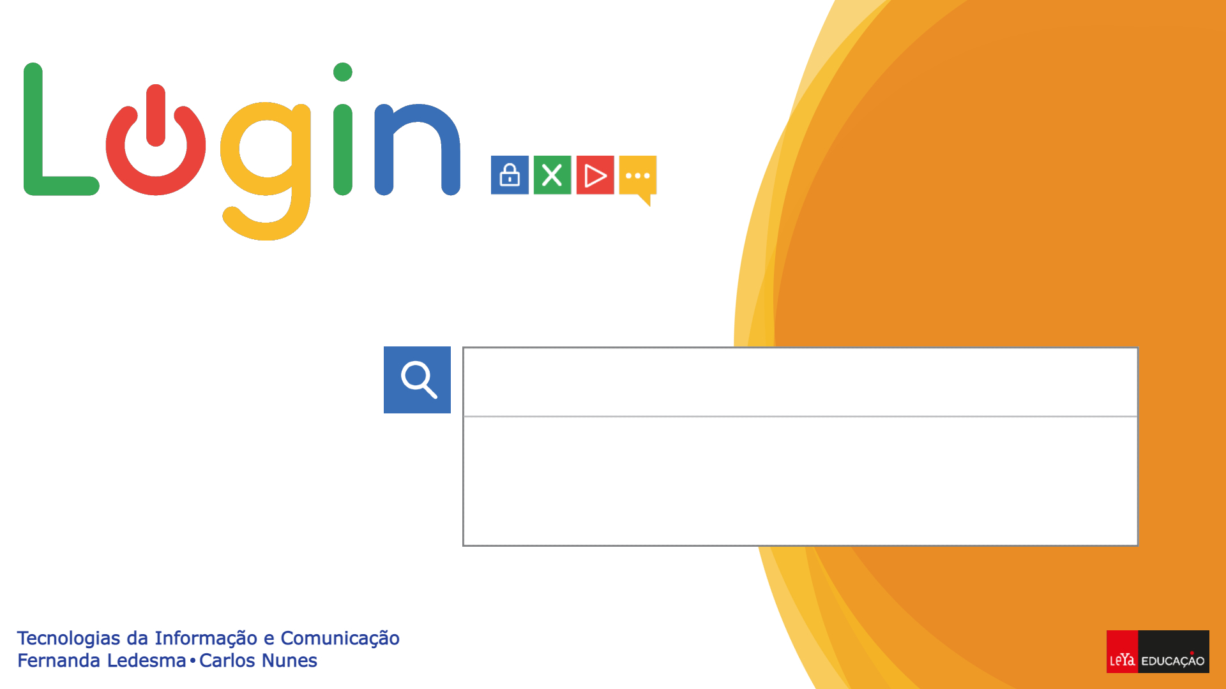
Notícias falsas
Notícias falsas ou fake news

Slide 2
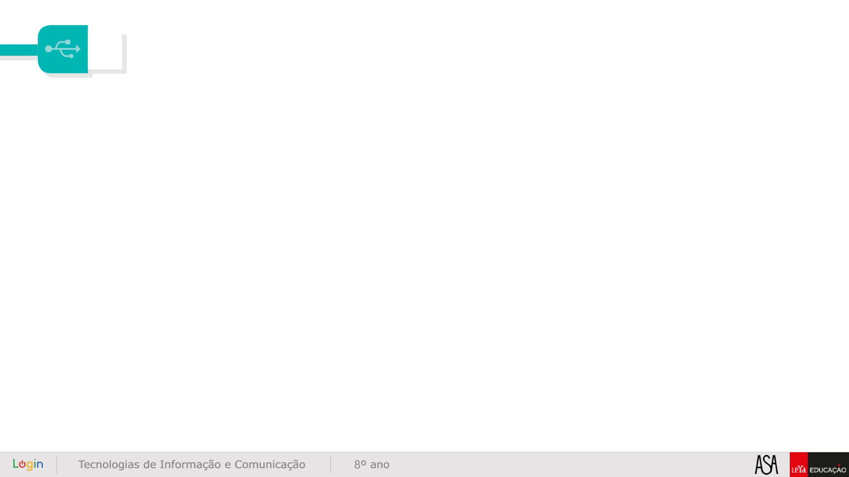
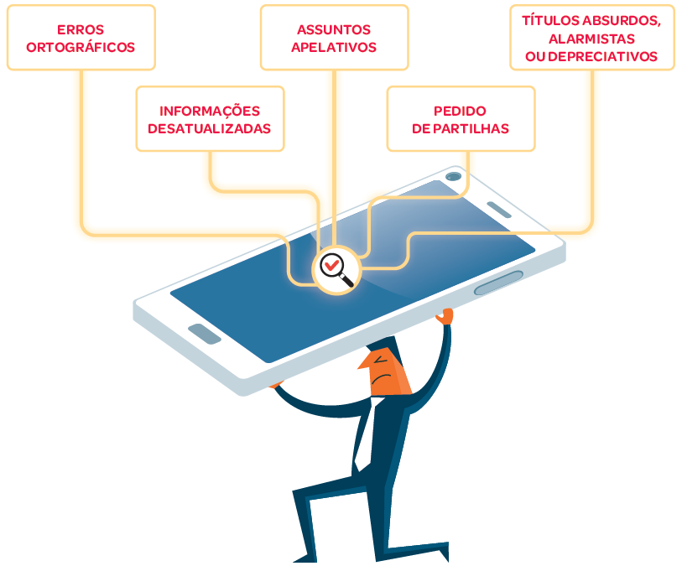
Indícios que os textos das notícias falsas apresentam

Slide 3

Como podemos verificar se a informação é verdadeira?
Quatro Dicas
1
2
3
4
Confias no website ou na fonte?
Procura informação noutras fontes
O autor está identificado
A data
é atual
O website ou a fonte de informação está
relacionada com alguma organização
de confiança?
A informação
existe noutras
fontes?
•
Os dados são
iguais?
O autor tem mais
artigos
publicados?
•
São sobre o
mesmo assunto?
Existe uma data
associada à
informação?
•
A data é atual?

